Slide 1


REVIEW APLIKASI E.BANTUAN-
per tanggal 17 Desember 2015
Direktorat Jenderal Pendidikan Dasar dan Menengah
Kementerian Pendidikan dan Kebudayaan
2015
©bagren dikmen 2014

Slide 2
i
Tampilan Beranda Aplikasi
E-BANTUAN PSMK

Slide 3
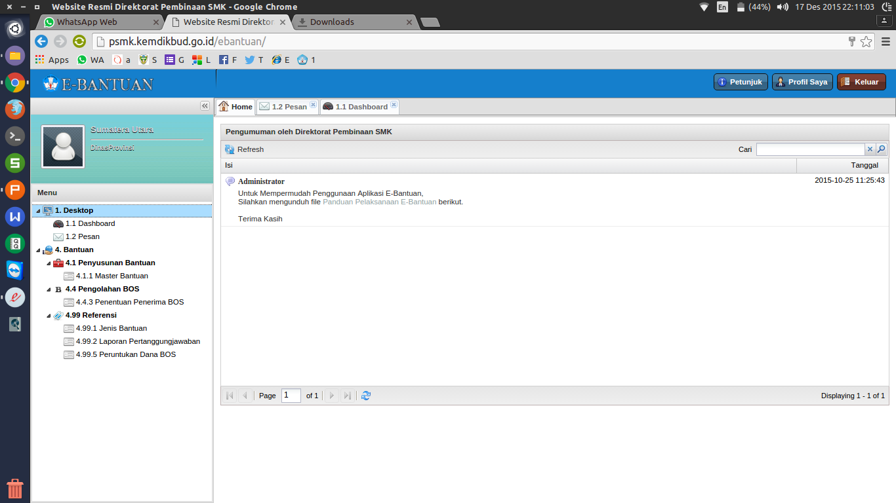
Beranda Aplikasi E BANTUAN PSMK

Slide 4
ii
Permasalahan dan temuan di Aplikasi E-Bantuan PSMK

Slide 5
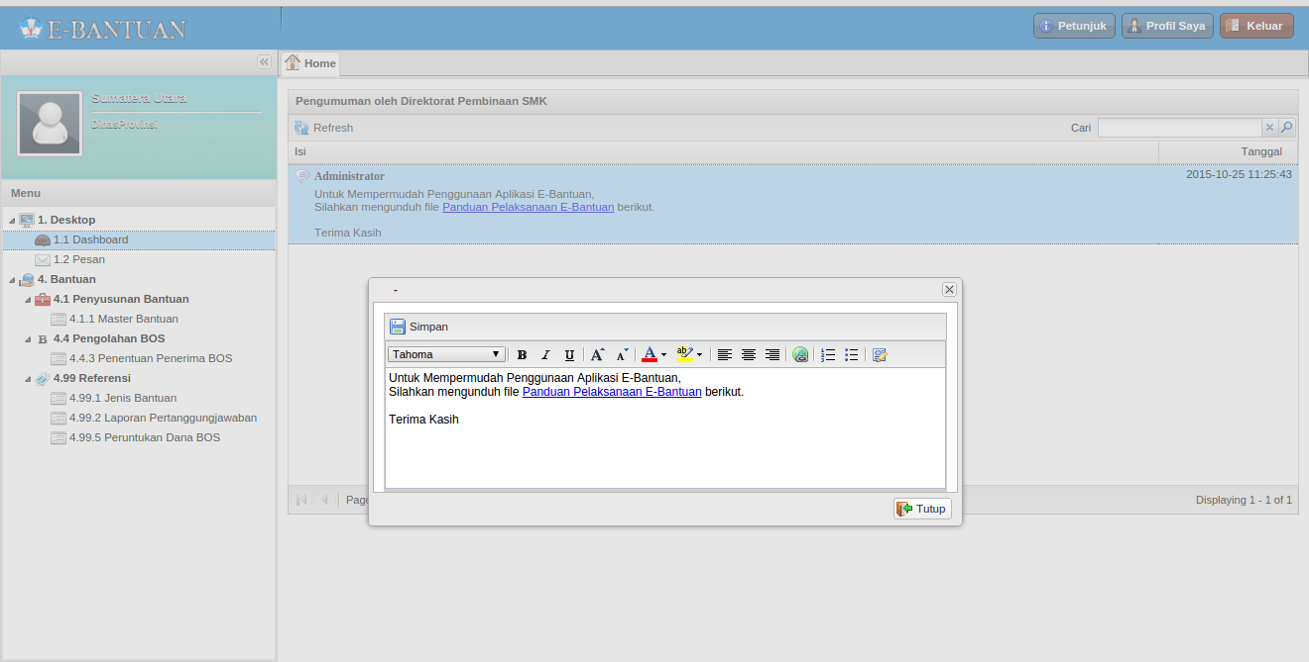
No :
Halaman Home
Testing
01
PSMK
Catatan :
Berita yang dipublish Administrator masih bisa tampil dialog edit bila di doble klik. (namun simpan tidak berhasil)

Slide 6
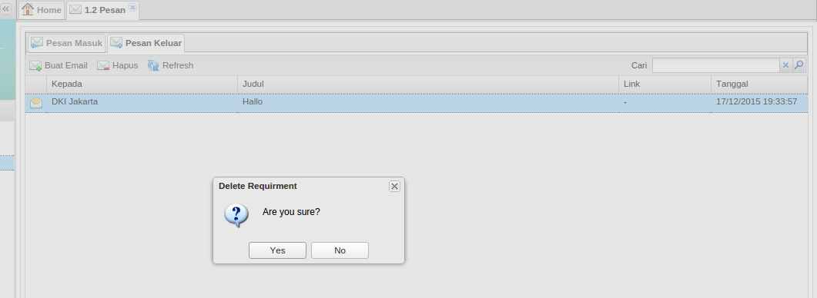
No :
Halaman Pesan
Testing
02
PSMK
Catatan :
Pesan Tidak bisa dihapus walaupun Tombol Hapus aktif.

Slide 7
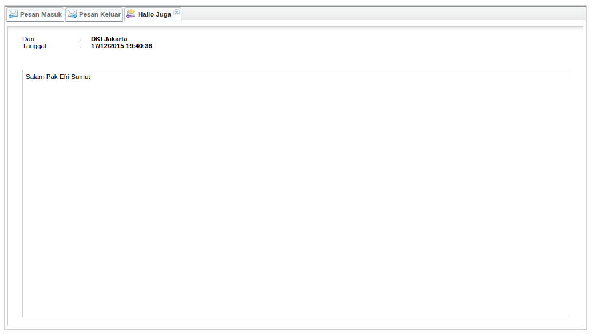
No :
Halaman Pesan
Testing
03
PSMK
Catatan :
Tombol Balas Pesan TIDAK ADA

Slide 8
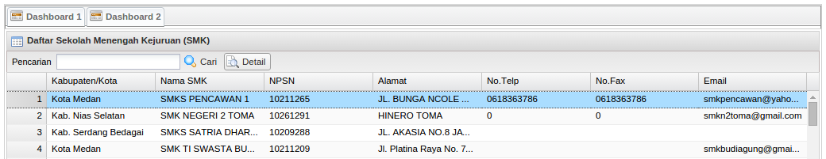
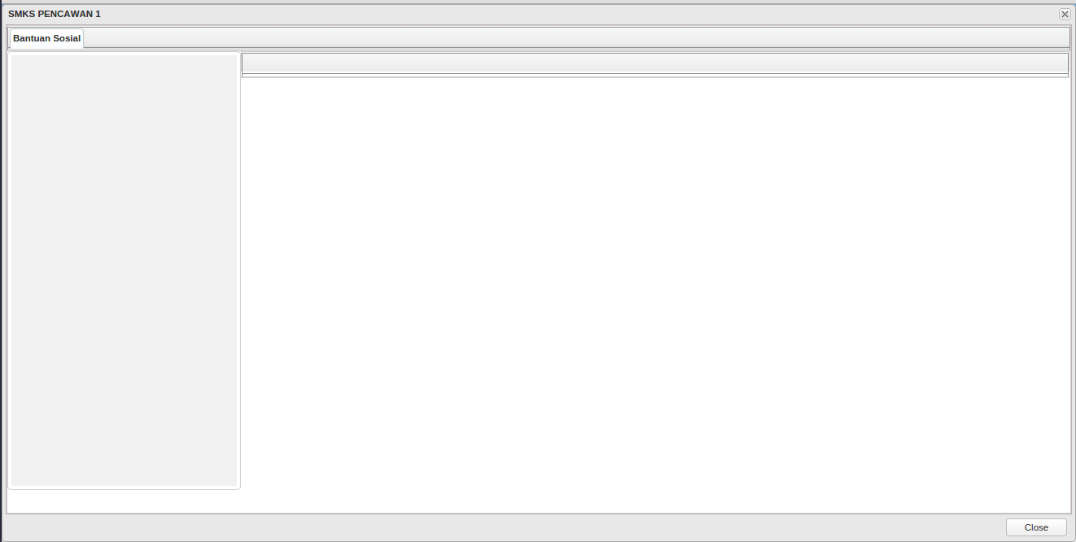
No :
Halaman Dasboard
Testing
04
PSMK
Catatan :
Data tidak tampil apa-apa ketika klik Detail

Slide 9
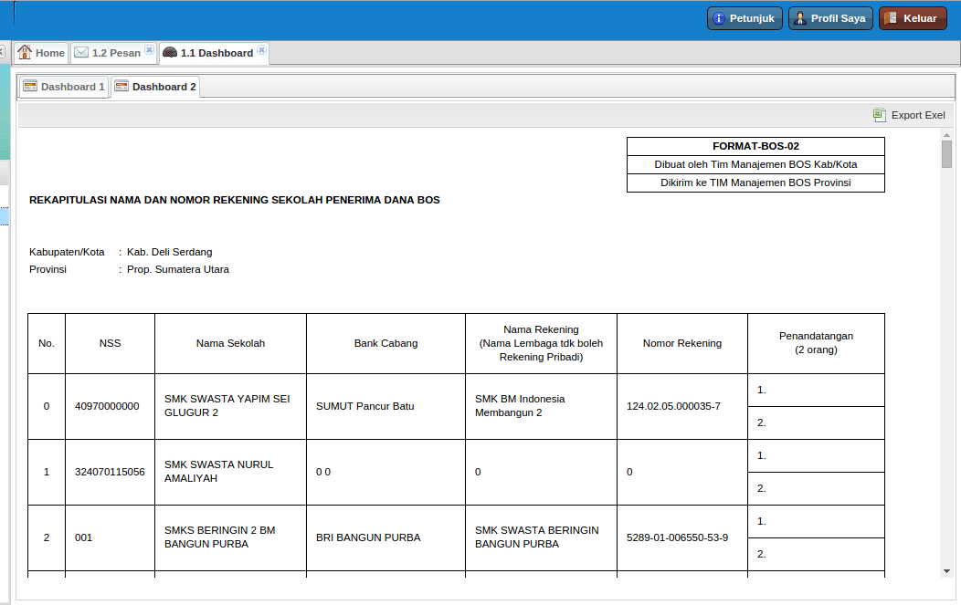
No :
Halaman Dasboard
Testing
05
PSMK
Catatan :
Tombol Cetak/Download Rekap Per Kabupaten/Kota TIDAK ADA

Slide 10
iii
Reviewer Aplikasi E-Bantuan PSMK
Efriaman Harefa, S.Kom
SMAN 1 Gunungsitoli, Kota Gunungsitoli
Prov. Sumatera Utara

Slide 11
TERIMA KASIH

